Slide 1


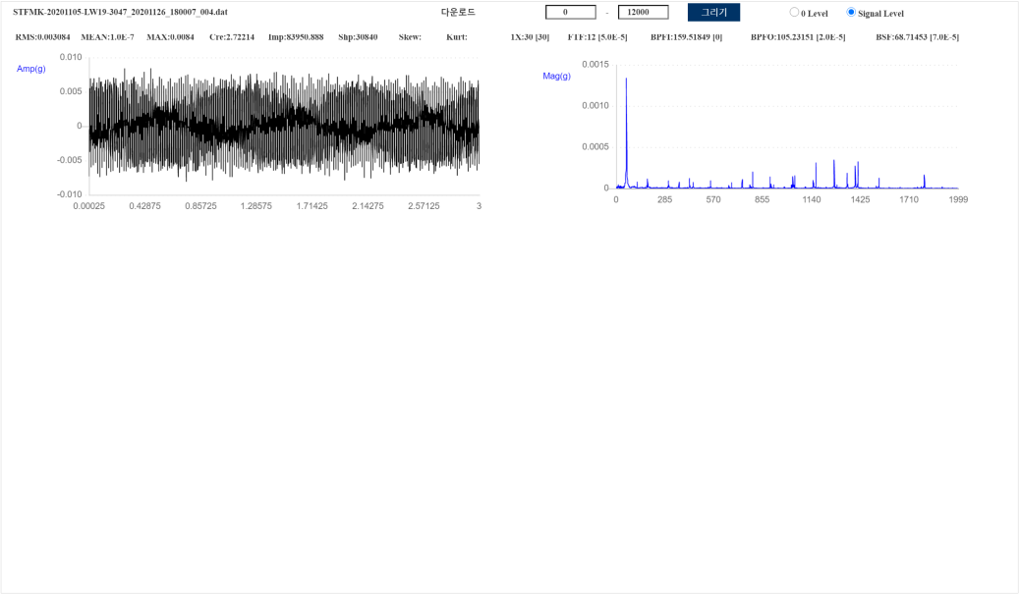
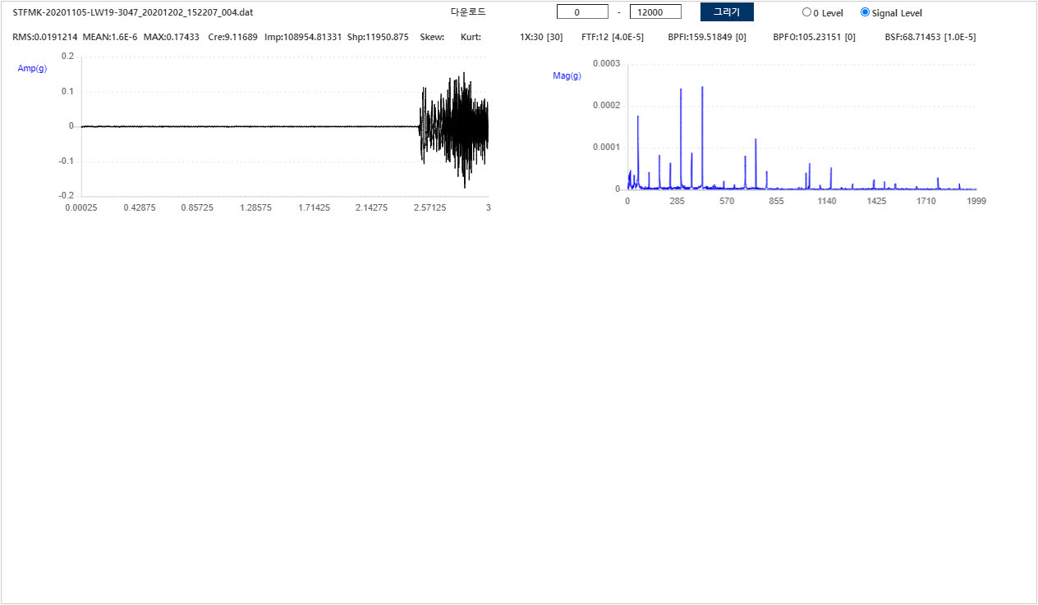
대전 도시철도공사 : 모터 센서 데이터
1. 모터 센서 데이터
1. 진동 센서
1.1. 센서 종류 : 축정렬불량 5.5kW #1-1
: STFMK-20201105-LW19-3047
(갑천역, 공조실B(종점), R-SF-01, 우 공조실 급기)
수집 | 정제 | 라벨링 | 데이터
STFMK-20201105-LW19-3047_20201126_180007_004.dat | 정상 (동작) | STFMK-20201105-LW19-3047_20201126_180007_004.csv
STFMK-20201105-LW19-3047_20201202_152207_004.dat | 비정상 (비동작) | STFMK-20201105-LW19-3047_20201202_152207_004.csv
Copyright(C) 2015~ SC Solution Co., Ltd.
All Rights Reserved

Slide 2
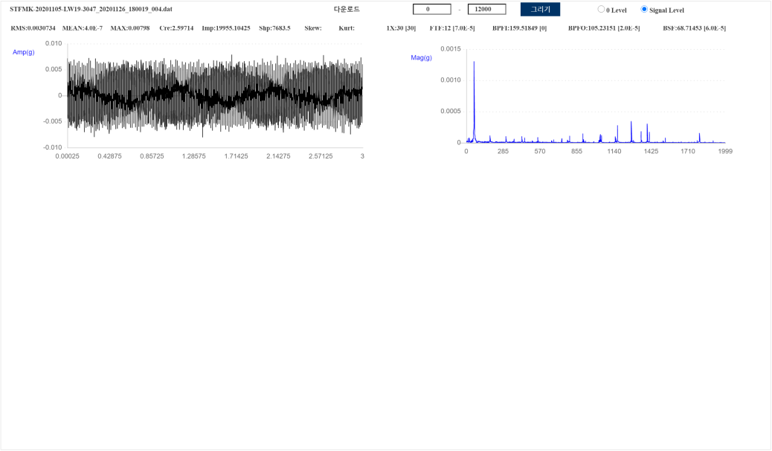
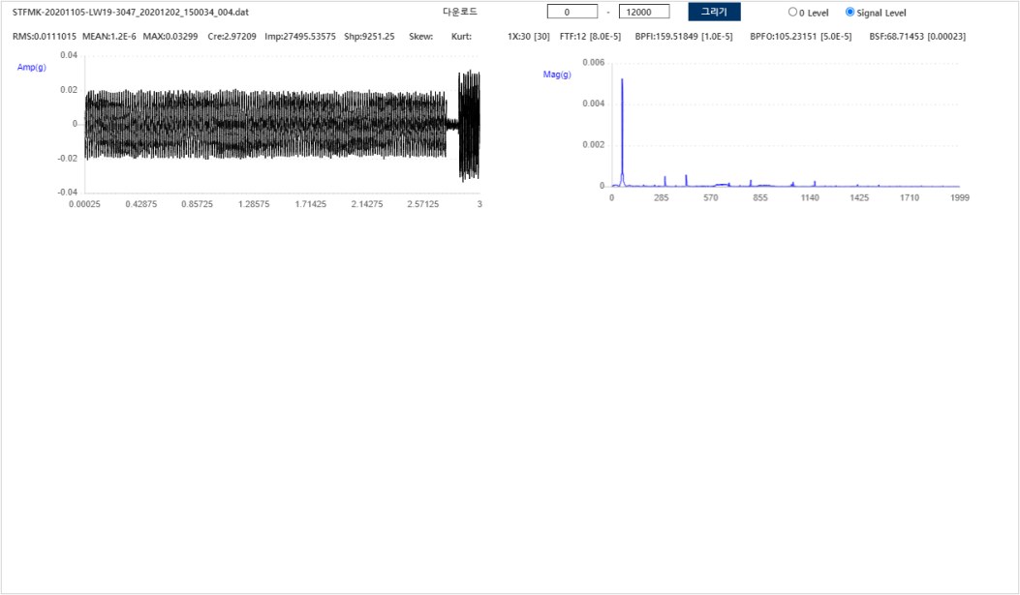
대전 도시철도공사 : 모터 센서 데이터
1. 모터 센서 데이터
1. 진동 센서
1.1. 센서 종류 : 축정렬불량 5.5kW #1-2
: STFMK-20201105-LW19-3047
(갑천역, 공조실B(종점), R-SF-01, 우 공조실 급기)
수집 | 정제 | 라벨링 | 데이터
STFMK-20201105-LW19-3047_20201126_180010_004.dat | 정상 (동작) | STFMK-20201105-LW19-3047_20201126_180010_004.csv
STFMK-20201105-LW19-3047_20201202_150034_004.dat | 비정상 (비동작) | STFMK-20201105-LW19-3047_20201202_150034_004.csv
Copyright(C) 2015~ SC Solution Co., Ltd.
All Rights Reserved

Slide 3
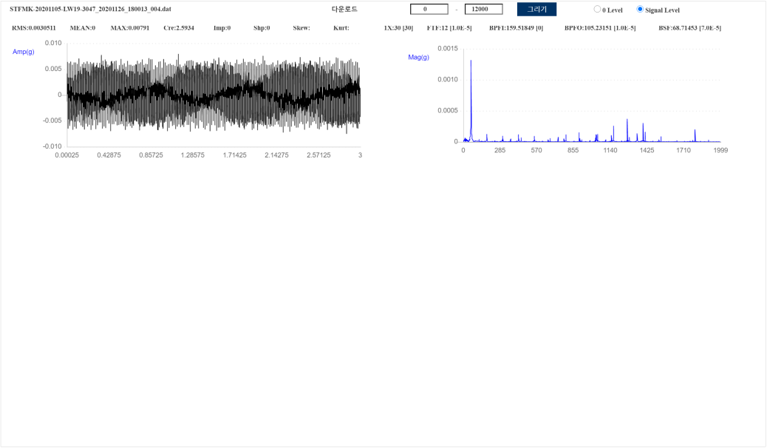
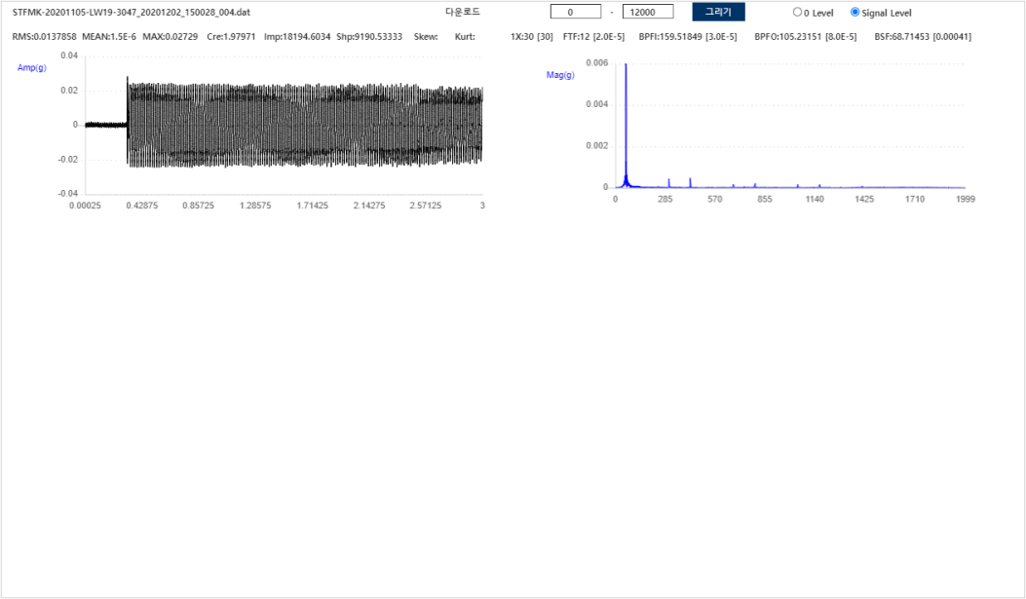
대전 도시철도공사 : 모터 센서 데이터
1. 모터 센서 데이터
1. 진동 센서
1.1. 센서 종류 : 축정렬불량 5.5kW #1-3
: STFMK-20201105-LW19-3047
(갑천역, 공조실B(종점), R-SF-01, 우 공조실 급기)
수집 | 정제 | 라벨링 | 데이터
STFMK-20201105-LW19-3047_20201126_180013_004.dat | 정상 (동작) | STFMK-20201105-LW19-3047_20201126_180013_004.csv
STFMK-20201105-LW19-3047_20201202_150028_004.dat | 비정상 (비동작) | STFMK-20201105-LW19-3047_20201202_150028_004.csv
Copyright(C) 2015~ SC Solution Co., Ltd.
All Rights Reserved

Slide 4
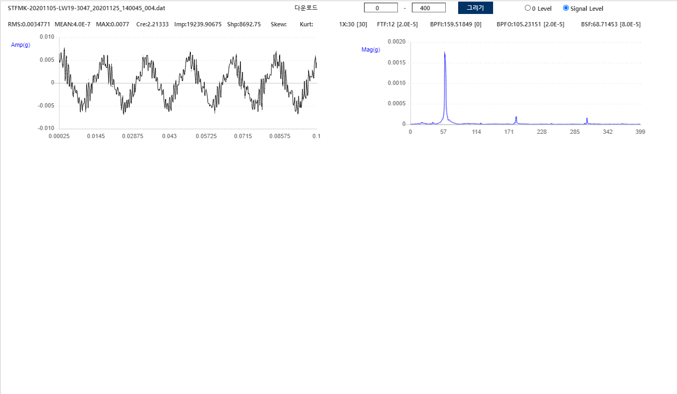
대전 도시철도공사 : 모터 센서 데이터
1. 모터 센서 데이터
1. 진동 센서
1.1. 센서 종류 : 축정렬불량 5.5kW #1-4
: STFMK-20201105-LW19-3047
(갑천역, 공조실B(종점), R-SF-01, 우 공조실 급기)
수집 | 정제 | 라벨링 | 데이터
STFMK-20201105-LW19-3047_20201126_180019_004.dat | 정상 (동작) | STFMK-20201105-LW19-3047_20201126_180019_004.csv
STFMK-20201105-LW19-3047_20201125_140045_004.dat | 비정상 (비동작) | STFMK-20201105-LW19-3047_20201125_140045_004.csv
Copyright(C) 2015~ SC Solution Co., Ltd.
All Rights Reserved

Slide 5

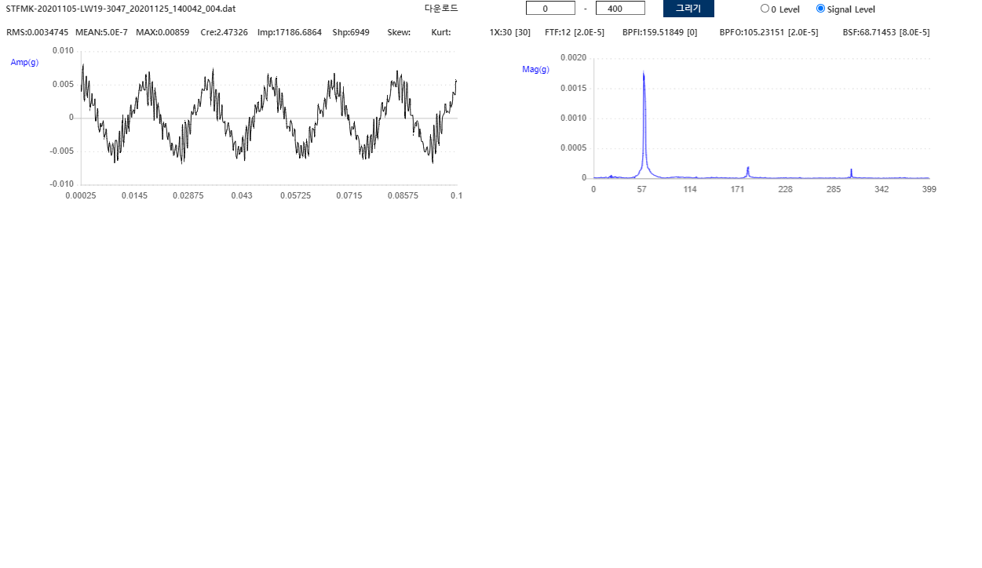
대전 도시철도공사 : 모터 센서 데이터
1. 모터 센서 데이터
1. 진동 센서
1.1. 센서 종류 : 축정렬불량 5.5kW #1-5
: STFMK-20201105-LW19-3047
(갑천역, 공조실B(종점), R-SF-01, 우 공조실 급기)
수집 | 정제 | 라벨링 | 데이터
STFMK-20201105-LW19-3047_20201126_180022_004.dat | 정상 (동작) | STFMK-20201105-LW19-3047_20201126_180022_004.csv
STFMK-20201105-LW19-3047_20201125_140042_004.dat | 비정상 (비동작) | STFMK-20201105-LW19-3047_20201125_140042_004.csv
Copyright(C) 2015~ SC Solution Co., Ltd.
All Rights Reserved

Slide 6
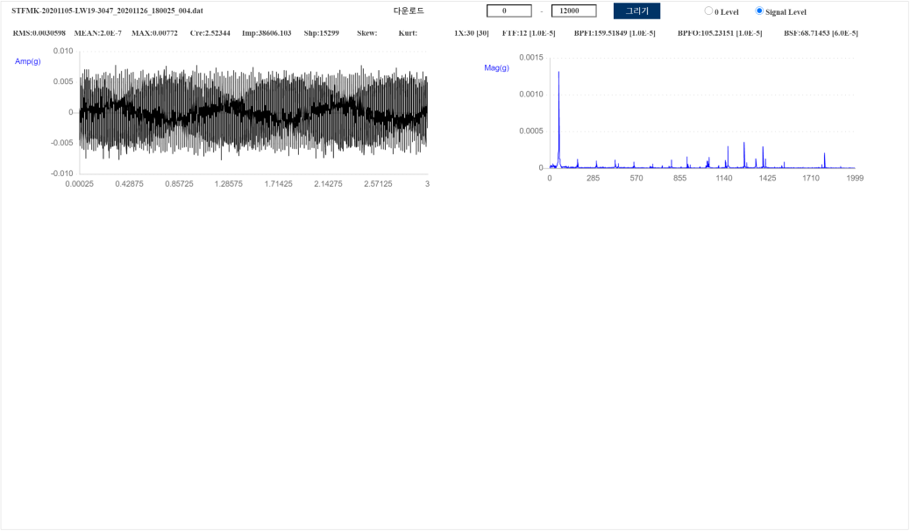
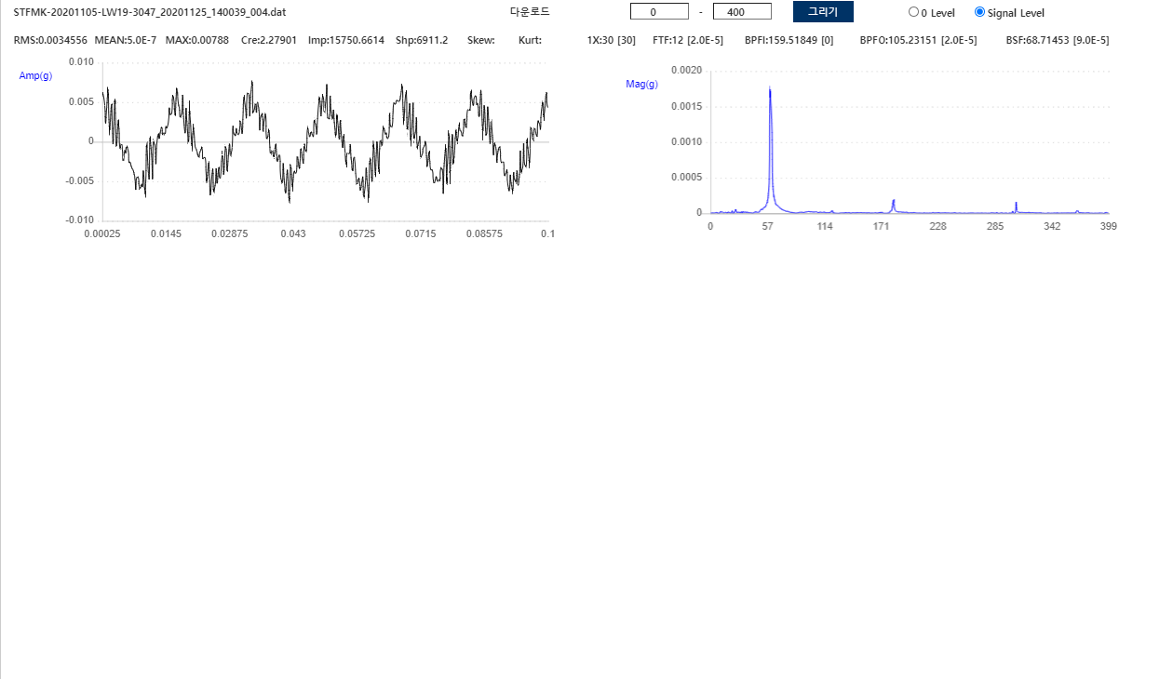
대전 도시철도공사 : 모터 센서 데이터
1. 모터 센서 데이터
1. 진동 센서
1.1. 센서 종류 : 축정렬불량 5.5kW #1-6
: STFMK-20201105-LW19-3047
(갑천역, 공조실B(종점), R-SF-01, 우 공조실 급기)
수집 | 정제 | 라벨링 | 데이터
STFMK-20201105-LW19-3047_20201126_180025_004.dat | 정상 (동작) | STFMK-20201105-LW19-3047_20201126_180025_004.csv
STFMK-20201105-LW19-3047_20201125_140039_004.dat | 비정상 (비동작) | STFMK-20201105-LW19-3047_20201125_140039_004.csv
Copyright(C) 2015~ SC Solution Co., Ltd.
All Rights Reserved

